Slide 2
Teelttechnisch management
Optimaliseren teeltplanning

Slide 3
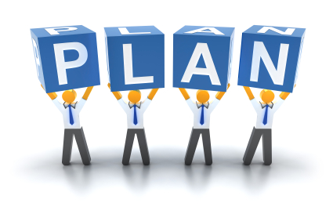
Planning
Les 1: Het voorbeeldbedrijf
Les 2: Planning en teelt
Les 3: Planning en ruimte
Les 4: Planning en tijd
Les 5: Planning en arbeid
Les 6: Planning en opbrengst
Les 7: Samenvatting

Slide 4
Planning en opbrengst
Per teelt moet je op de hoogte zijn van de opbrengsten en de toegerekende kosten. Je moet met andere worden kunnen beschikken over saldobegrotingen.
Het saldo is de verwachte opbrengst minus de toegerekende kosten (de kosten die direct toe te schrijven zijn aan de teelt, zoals potten, planten en dergelijke).

Slide 5
Planning en opbrengst
Door middel van deze begrotingen kan je teelten analyseren op winstgevendheid mits je ook de arbeidskosten kent.
We gaan er daarbij vanuit dat de kosten van de duurzame productiemiddelen (d.p.m.) en algemene kosten voor iedere teelt gelijk zijn.
De kosten van extra investeringen moeten wel direct aan de teelt toegekend worden.

Slide 6
Planning en opbrengst
Vooral op kleine bedrijven kan het soms verstandig zijn om te kiezen voor maximale teeltopbrengst, ook als dit een enorme arbeidspiek tot gevolg heeft.
Met name kleine gezinsbedrijven moeten profiteren van hun flexibelere arbeidsinzet. In dit geval is de te verwachte veilingopbrengst in een bepaalde periode uitgangspunt bij de planning.

Slide 7
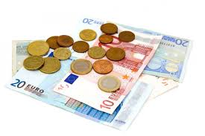
Planning en opbrengst
In de tuinbouw geen stabiele prijzen.
Het saldo is afhankelijk van:
Geteelde soort
Oppotdatum
Potmaat
Teeltmethode
Afzetmethode
Temperatuurinstelling

Slide 8
Planning en opbrengst
Kostensoorten op het bedrijf
Vlottende productiemiddelen
Arbeid
Diensten van derden
Duurzame productiemiddelen

Slide 9
Planning en opbrengst
De kosten die bij duurzame productiemiddelen worden gemaakt bestaan uit drie onderdelen:
Afschrijvingskosten
Rentekosten
Onderhoudskosten

Slide 10
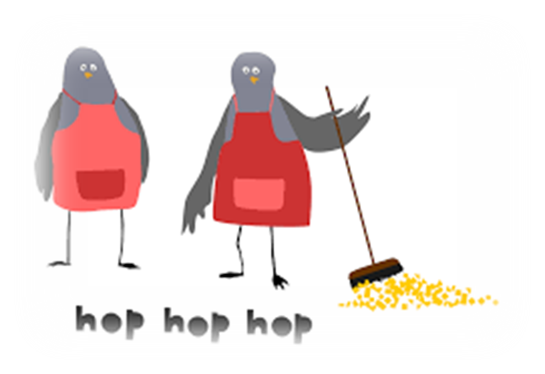
Opdracht
In hoofdstuk 6 van je verslag plaats je en reflecteer je op:
-Vlottende productiemiddelen
de kostprijsbegroting die je hebt gemaakt in de lessen kostprijs
-Arbeid en diensten derden
wat wordt er allemaal in gehuurd
-Duurzame productie middelen
Kijk met name naar het machine park
Zijn deze posten in jouw ogen te verantwoorden of kan men beter inhuren/uitbesteden?

